Slide 1



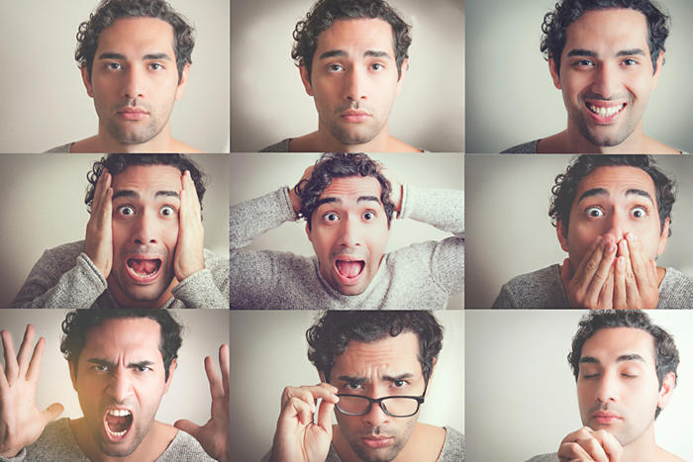
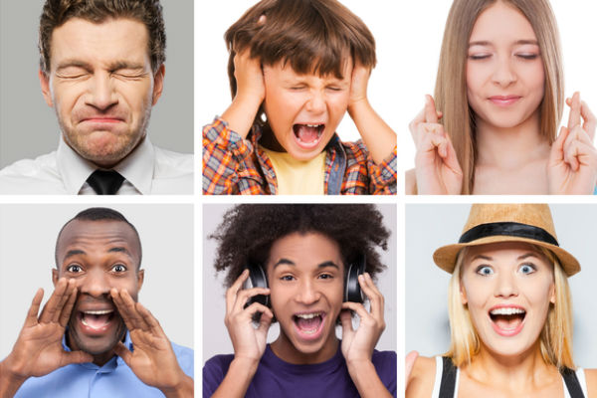
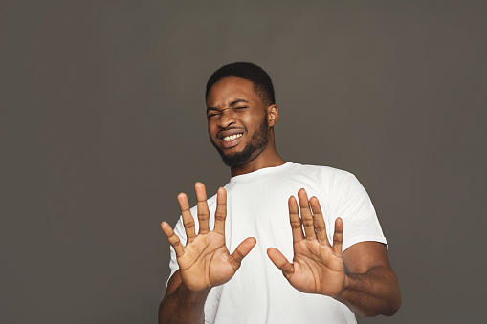
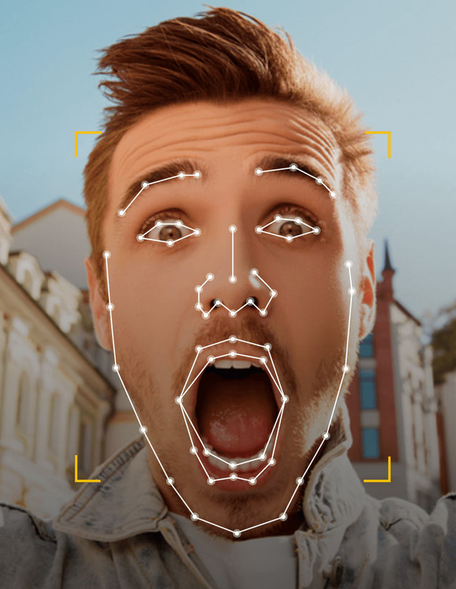

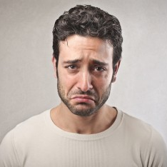
Classification Des Micro
Expressions
Mood Check
Réalisé par :
El khou Mohammed Ganiga Sara
Maazouz Mohammed Zinini Sakina
Encadré :
Mr. Sabir
Encadré par :
Mr. Sabri
Notes:
Nous savons que prendre soin de la santé mentale peut être un véritable combat pour beaucoup de gens. Le stress et l’anxiété sont aux mieux désagréables et, au pire, insupportables.
Obtenir de l’aide et avoir accès à des soins appropriés est difficile. Non seulement il est inaccessible pour beaucoup de gens, mais il est également coûteux. Nous voulons changer cela en fournissant un outil d’auto-assistance amusant, abordable et basé sur la science, qui puisse aider les gens à prendre en main leur propre santé émotionnelle en capturant leurs micros expressions.

Slide 2


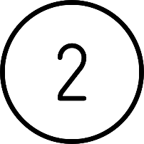

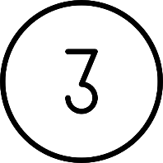




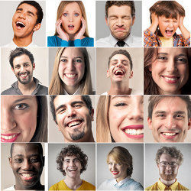

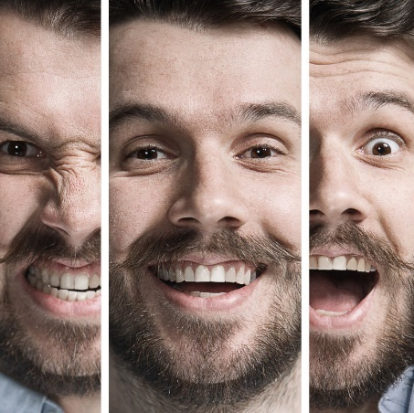
PLAN
Introduction
Etude de l’existant
Conclusion
Cahier de charge
Démonstration
Outils
Extraction des Features et
Apprentissage
Choix Data Sets
Notes:
Notre plan est divisée comme suivant:
On va débuté avec une introduction, suivi par l’étude de l’existant, le cahier de charge et les outils qu’on utilisée durant ce projet.
Puis on va parlé sur les dataset , les extraction des features, normalisation et feature enginering, algorithme d’apprentissage
Et les approches de classification qu’on a élaboré durant les tests.
Et finalement on va conclure avec le test de notre application Android et une conclusion.

Slide 3
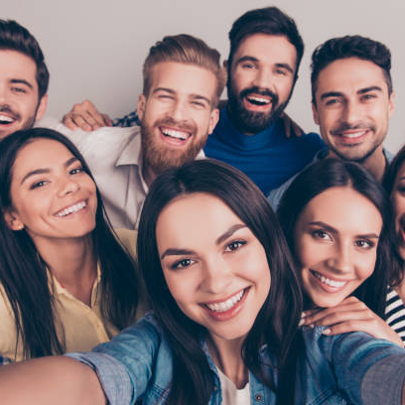
INTRODUCTION
C’est quoi une micro expression?
Pourquoi?
Comment?
Notes:
micro : Une micro-expression est une expression faciale brève et involontaire que le visage humain exprime en fonction des émotions vécues pendant une courte durée.
Applications : thérapie, surveillance et en analyse de la dépression.
Quand on a etudié On cite: Colère ,Dégoût ,Peur,Bonheur ,Tristesse ,Surprise,Neutre
Pourquoi? Aider l’utilisateur pour Prendre soin de leur santé mentaleet ussi Générer des statistiques sur leur ’état émotionnelle.
Comment? Une solution basée sur la science, qui puisse aider les gens à prendre en main leur propre santé émotionnelle en capturant leurs micros expressions.
C’est pour cela on a crée
En resumant Une application qui permet à son utilisateur de capturer une image afin de détecter son état émotionnel via sa micro expression.

Slide 4




Etude de l’existant
Points forts :
Détecter et classer les micro expressions.
La reconnaissance ce fait localement.
Peekabeat
Points faibles :
Basé sur l’utilisation d’une autre application pour accomplir sa tâche.
Pas de statistiques.
Feely
Emotion Recognition
Notes:
Avant d’entamer le développement de notre app, on fait une étude de marché pour remédier les points faibles des autres app.
En effet il existe en général trois app plus similaire que notre app se sont : peekbeat … , leurs points fort sont : la fétection et la classification des micro expresions et la reconnaissance de celles-ci se fait localement.
Mais ces applications ont des points faibles tel que : il sont basé …, et il ne contient pas des statistiques.

Slide 5
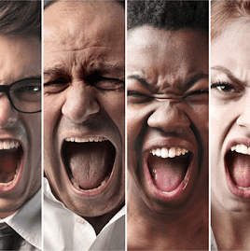
Cahier de charges
Besoins fonctionnels
Besoins non fonctionnels
Capturer une image ou de la télécharger depuis la galerie afin de détecter la nature de sa micro expression.
La qualité : facilité d’utilisation, bon design.
Avoir des statistiques sur son état émotionnelle.
La sécurité : données de chaque utilisateur seront enregistrées localement, l’image requête ne sera pas conservé au niveau de notre serveur.
Avoir des notifications concernant les statistiques.
Notes:
Donc nous allons défini notre cahier de charge comme suit :

Slide 6








Outils
Python
Flask
Java
Jupyter
Android
Json
Colab
SQLite
Notes:
Pour l’élaboration de ce projet on utlisé Python , Java , et Flask pour la création de notre serveur, Json pour l’échange de données
Entre notre app Android et notre serveur.
Et comme envirenoment de travail on a utlisé Colab, Android Studio et Jupyter Notebook.

Slide 7
Choix du Data sets
Nom de Data Sets | Caractèristiques
Kohen & kanade (CK+) | 1080 images Bonheur, Dégout, Colère, Peur, Tristesse, Surprise.
KDEF (Karolinska Directed Emotional Faces) | 4,900 images. Bonheur, Dégout, Colère, Peur, Neutre, Tristesse, Surprise.
FaceDB | 259 images. Bonheur, Dégout, Colère, Peur, Neutre, Tristesse, Surprise.
GoogleSet * | 181 images. Bonheur, Dégout, Colère, Peur, Neutre, Tristesse, Surprise. Pas utilisé (données aberrantes)
CFD (Chicago Face DataBase) | 1203 images. Bonheur, Colère, Peur, Neutre.
Amsterdam Dynamic Facial Expression Set ADFES | 216 images. Bonheur, Dégout, Colère, Peur, Neutre, Tristesse, Surprise.
Data set Collecté) | 324 images. Bonheur, Dégout, Colère, Peur, Neutre, Tristesse, Surprise.
Notes:
Dans notre projet on va faire la classification des micro expressions en 7 classes :Bonheur, Dégout, Colère, Peur, Neutre, Tristesse, Surprise.
Donc on a utilisé depuis les datasets justes ces 7 classes cités avant.
Notament on a combiné plusieurs data sets tel que : Kohen & kanade qui contient enverant 1080 images et , KDEF …et une Data Set collecté par nous, mais on évité l’utlisation de googleset* car il génére des résultat catastrophique à cause des donnee aberante.

Slide 8

Extraction Features
&
Apprentissage

Slide 9

Schéma fonctionnel
Préparation des
Data Sets
(Taille utilisé: 3918)
Extraction de
visage
Extraction
des Features
Normalisation
des Features
Features
Engineering
Apprentissage
Notes:
Alors, le schéma fonctionnel de notre projet est divisé en 6 étapes principales:
préparation des data sets, extraction de visage, extraction des features, normalization des features, Features engineering, et apprentissage.

Slide 10
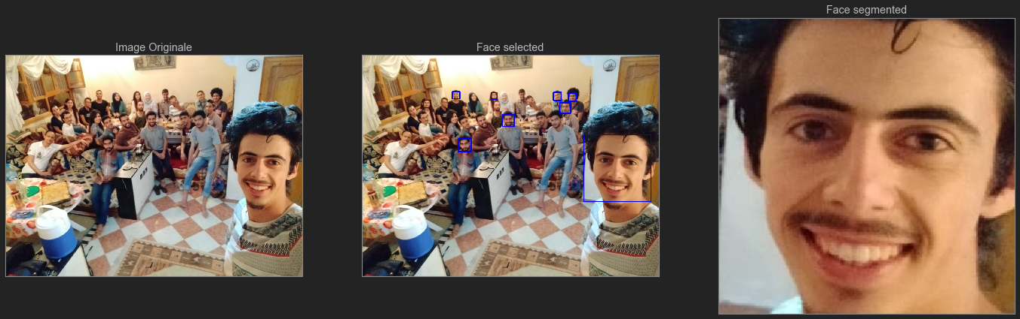
Extraction de visage
Algorithme Viola Jones :
Image Originale
Face selected
Face segmented
Notes:
La premiere étape de notre projet c’est l’extraction de visage pour cela on utilisé dans un premier temps l’algorithme de Viola Jone
C’est un algorithme qui permet de faire la détection des objets mais il est conçu généralement pour la détection
Des visages en utlisant des schéma xml qui représentent des modeles pour l’extraction.
Les étapes suivante montre le résultat de l’utlisation de cet algorithme.
Parfois cette méthode fait des erreurs lors de la détection : il considère des parties comme un visage ou bien des fois il n’est pas capable de détecter un visage. C’est pourquoi on a parcouru à un autre algorithme qui est le LandMark.

Slide 11
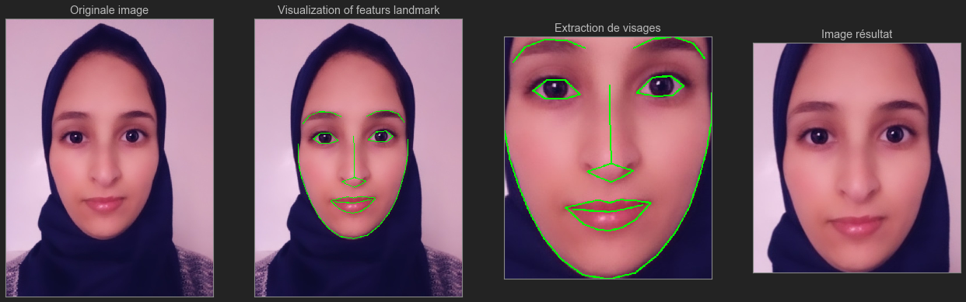
Extraction de visage
Algorithme Landmark :
Notes:
Cet algorithme permet la détection de visage humain et l’estimation de sa position à l’aide de 68 points d’intérets.
en effet il permet de Calculer les distances et les angles entre le point de centre (34 ) de visage et tous le reste des points d’interets. Cet fonctionnalité on va l’utilisé dans l’extraction des features.

Slide 12

Cas de multiple visages
Notes:
au final, l’algorithme Viola Jones et landmark détectent tous les visages contenus dans une image, mais pour notre cas d’étude
On choisit juste le visage le plus proche dans l’image.

Slide 13
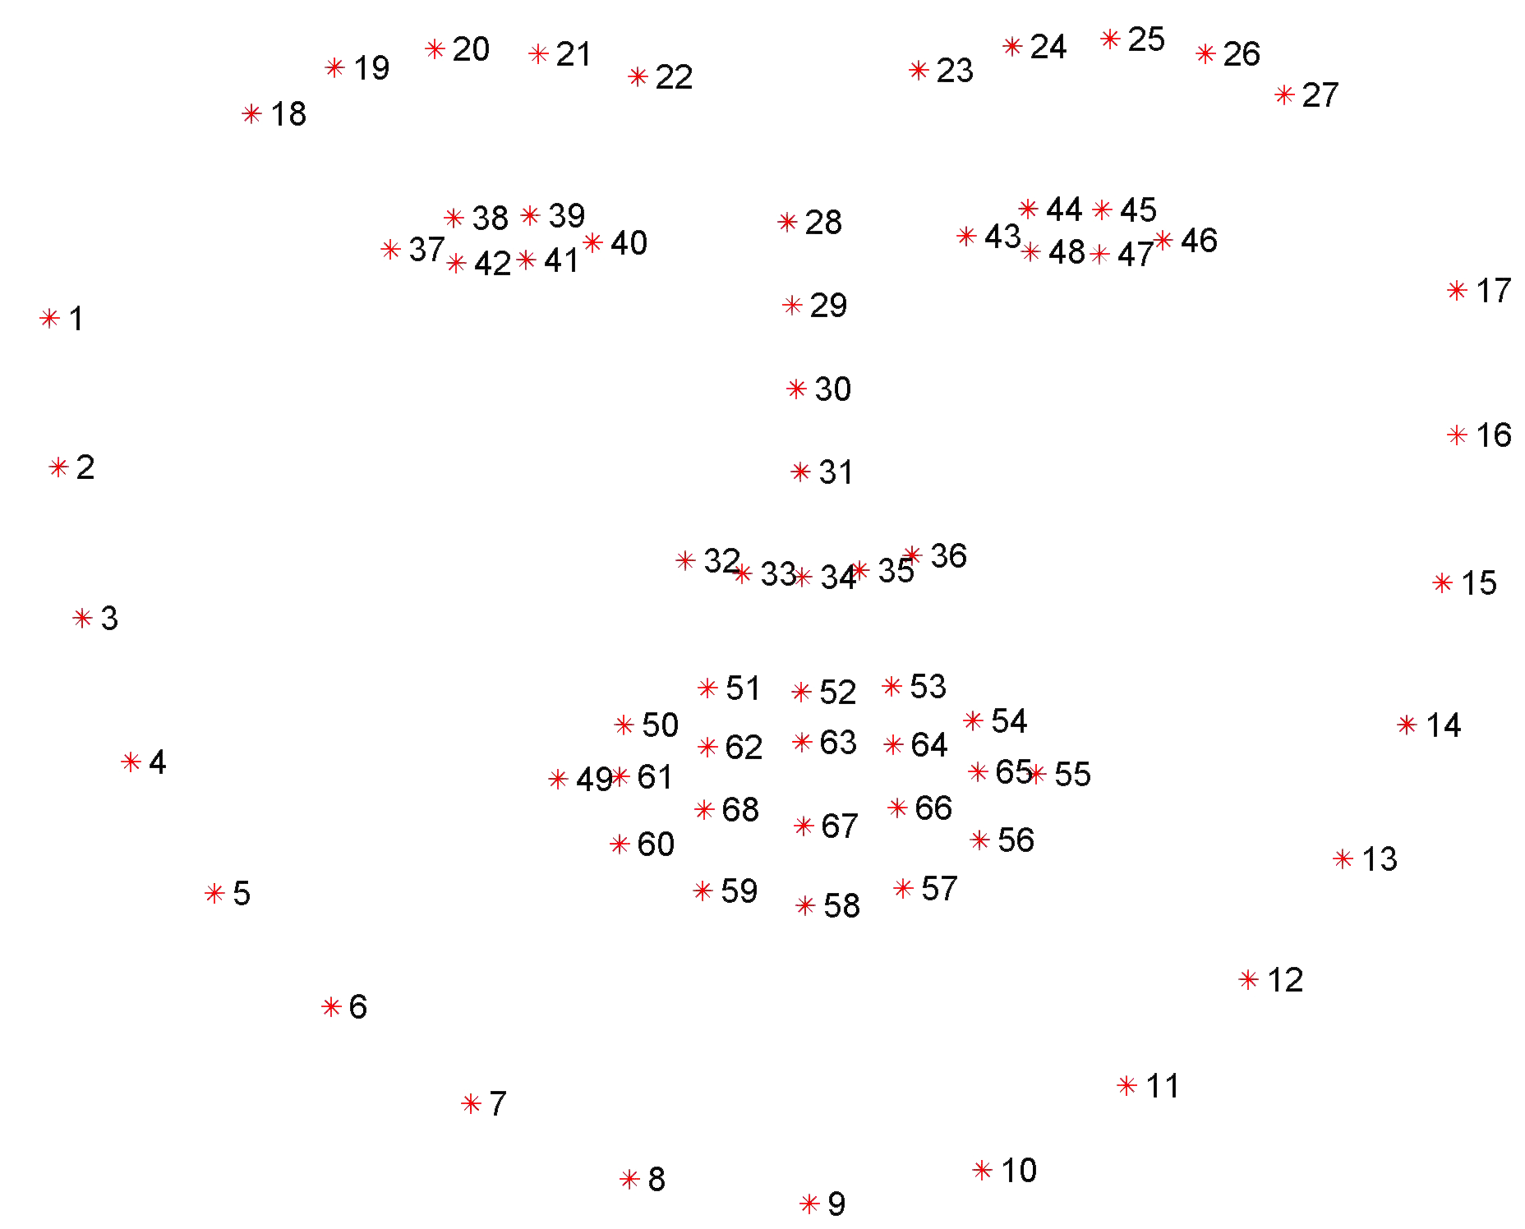
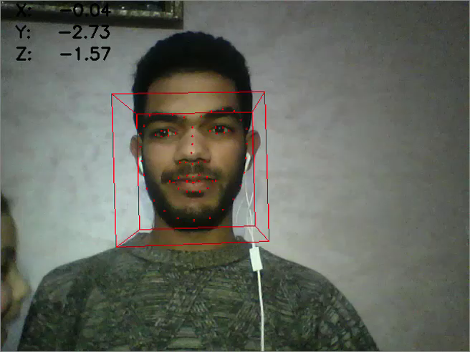
Extraction de Features
Algorithme Landmark :
Notes:
On a réutilisé l’algorithme de Landmark pour extraire les Features depuis l’image.
ces features sont les points d’interets (présenté dans l’image a gauche). Et aussi les distances et les angles calculés entre le point de centre(34) et tous le reste
Des points d’interets.

Slide 14
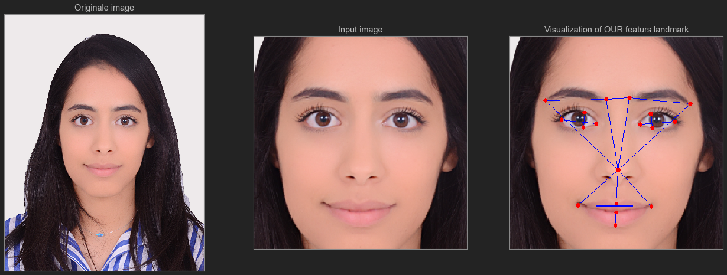
Extraction de Features
Algorithme Landmark personnalisé :
Image Originale
Input Image
Visualisation of OUR features Landmark
Notes:
Pour améliorer la précision de notre modèle, on a procédé à la personnalisation de l’algorithme landmark: en effet; dans notre
Approche on a essayé de calculer les distances et les angles entre les points de régions d’interets (yeux, nez, sourcils et la bouche)
Donc le vecteur caractéristique de cet algorithme contient : les distances et les points contenus dans les régions d’intérets de visage.

Slide 15
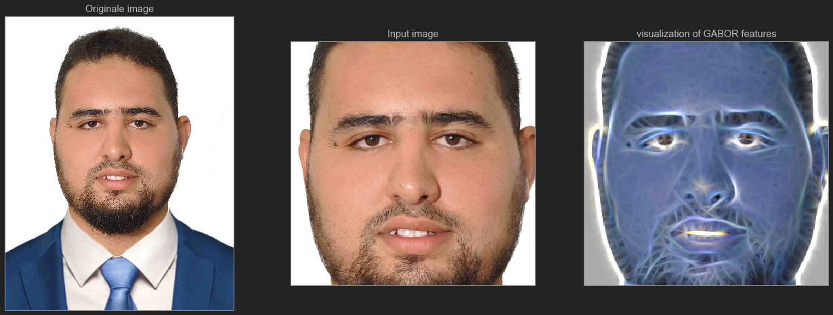
Extraction de Features
Algorithme Gabor Filters :
Image Originale
Image segmentée
Image résultat
Notes:
Les filtres de GABOR sont une classe particulière des filtres linéaires, ce sont des filtres orientés. Ils permettent de mettre en évidence des textures ainsi que des zones homogènes d'une image. Grâce à la forme gaussienne des filtres, les enveloppes des images filtrées apportent une information spectrale locale en chaque pixel. De plus, elles renseignent sur le contenu énergétique de l'image dans la direction du filtre choisi.
L’image à gauche présente le résultat de ce filtre.
Comme vous voyez, le Gabor Filtre donne une réponse plus élevée au niveau des bords et des points ou il y a un changement de texture.

Slide 16
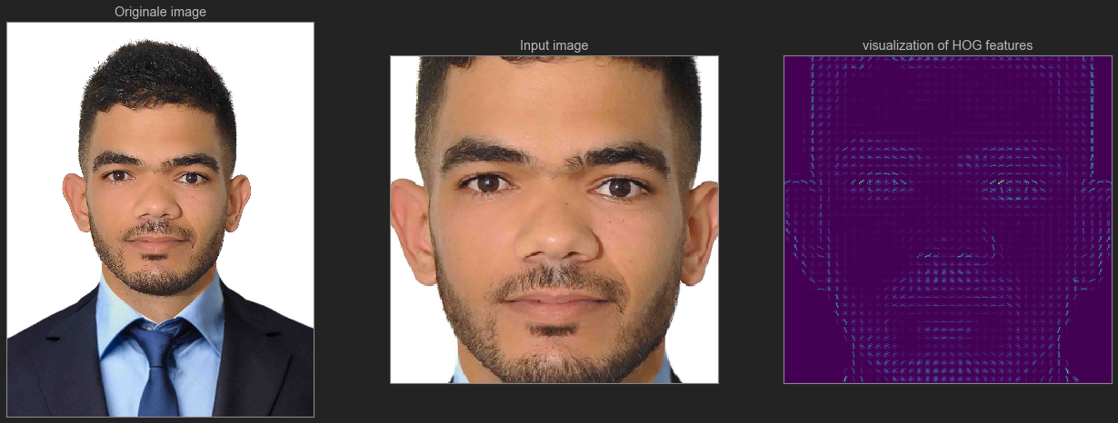
Extraction de Features
Algorithme Histogram Oriented Gradient (HOG):
Image Originale
Input Image
Visualisation of HOG features
Notes:
L'idée essentielle derrière l'histogramme de gradient orienté c'est que l'apparence locale et la forme d’objet dans une image peut être décrite par la distribution d'intensité des gradients ou de direction des contours. La mise en œuvre de ces descripteurs peut être obtenue en divisant l'image en petites régions connectées, appelées cellules, et pour chaque cellule on calcule un histogramme des directions de gradient ou des orientations de contour pour les pixels dans la cellule. La combinaison de ces histogrammes représente le vecteur caractéristique extraite depuis l’image.

Slide 17
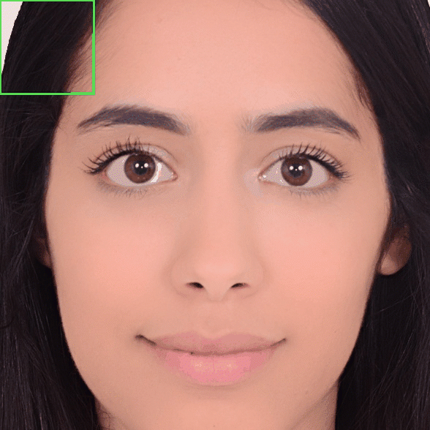
Extraction de Features
Algorithme HOG Sliding Window :
Notes:
Via une petite fenêtre qui se déplace sur l’ensemble de l’image on fait l’extraction de HOG Features dans chaque déplacement.
Cette méthode permet de trouver plus d’informations que le HOG normal.

Slide 18









Pre-processing
Classiers:
SVM
lineare
rbf
LR
KNN
NBC
KFL
F.E
HOG
F.E
HOG_SW
F.E
GABOR
F.E
KFL
HOG
Feature Engineering
10
HOG_SW
GABOR
Notes:
Ce shéma represente les difféerentes approches qu’on a fait durant la construction de notre modèle.
En effet après le traitement d’image, on a essayé d’appliquer les diff algos de l’extraction des features et on a fait l’apprentissage avec et sans features engeeniring.
Une autre approche on a fait la combinaison des difff features et aussi on a fait l’apprentiss sans et avec le feature engennering.
Les différentes algo utlisées sont : SVM ….

Slide 19
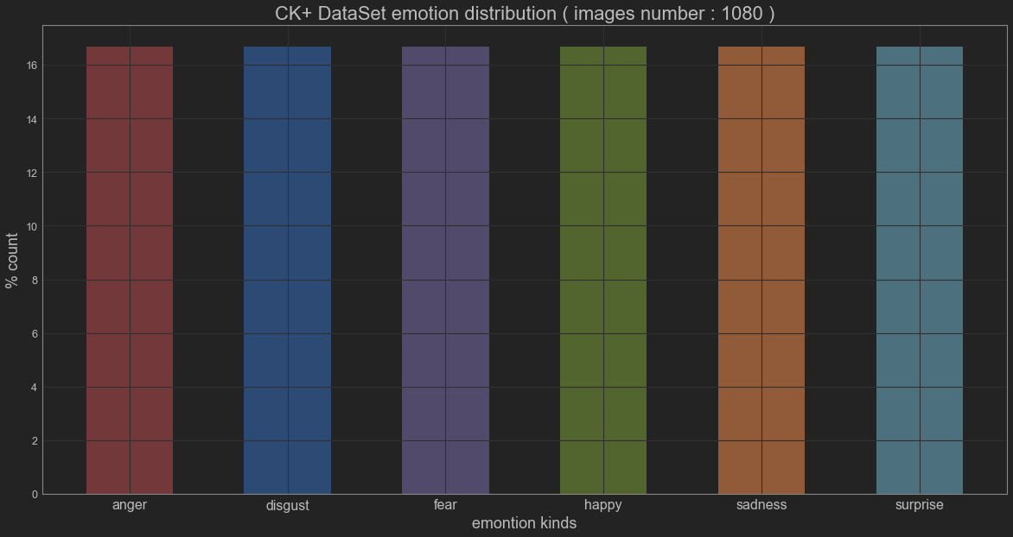
Notes:
La répartition des classes dans le Data Set CK+.

Slide 20
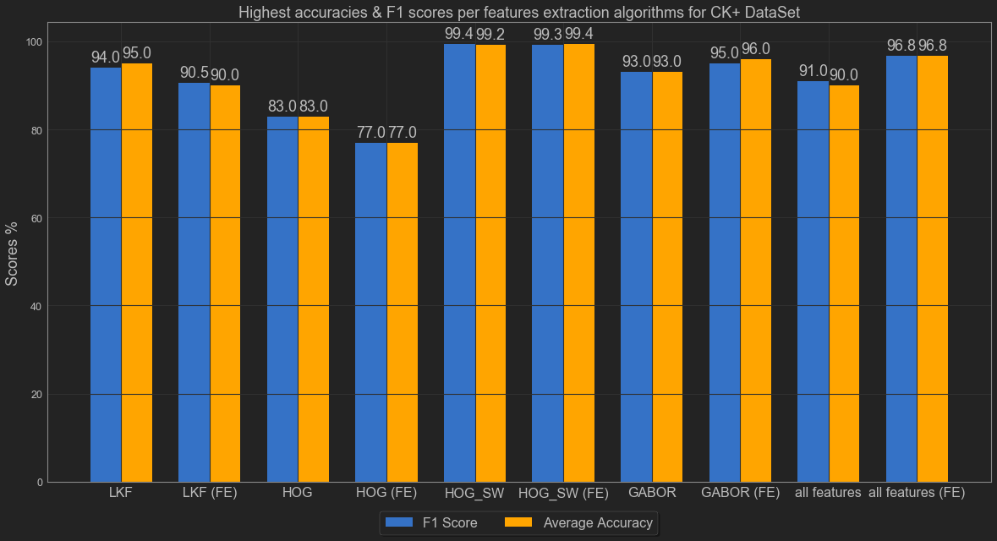
Notes:
Comparaison entre les diff approches d’apprentissagesavec l’alogrithme SVM.
On remarque que HOG_SW , HOG_SW(FE), all features (FE) donnent des meilleurs résultats
dans notre modele on a opté par le dernier approche

Slide 21
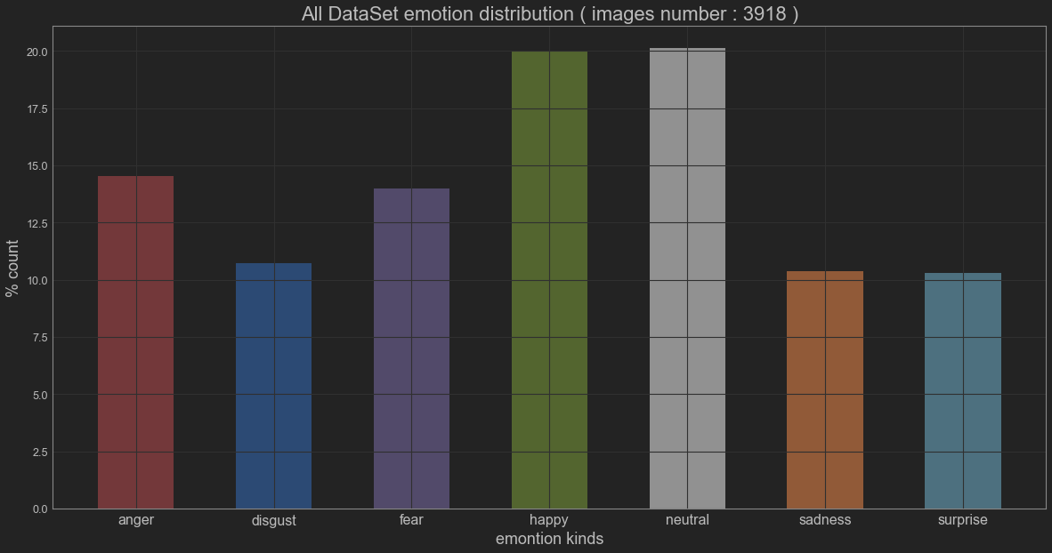
Notes:
La répartition des classes dans le Data set final (Combinaison de plusieurs Datasets)

Slide 22
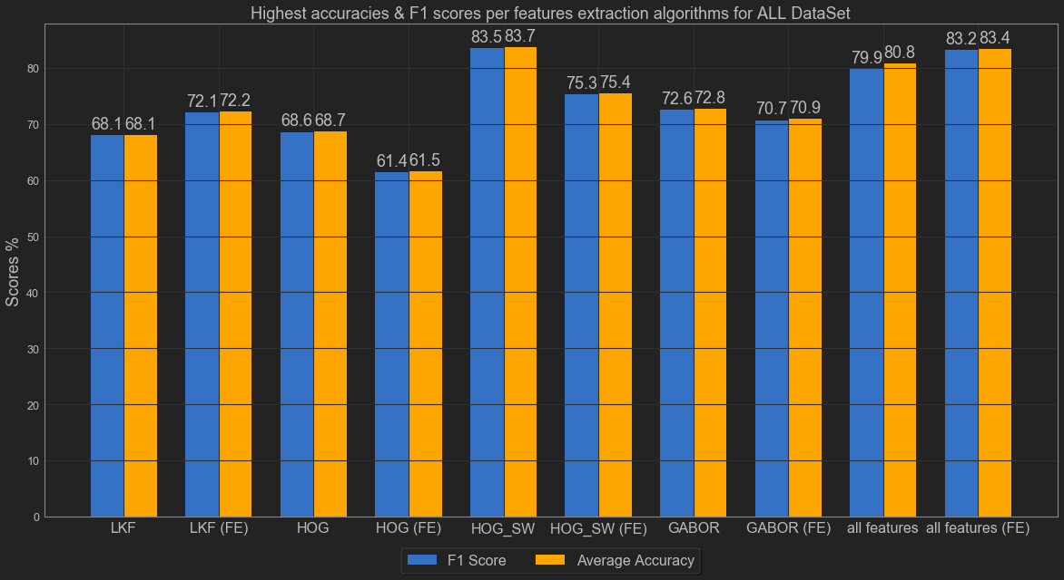
Notes:
Comparaison entre les diff approches d’apprentissagesavec l’alogrithme SVM.
On remarque que HOG_SW , all features ,all features (FE) donnent des meilleurs résultats
dans notre modele on a opté par le dernier approche et le data set final

Slide 23
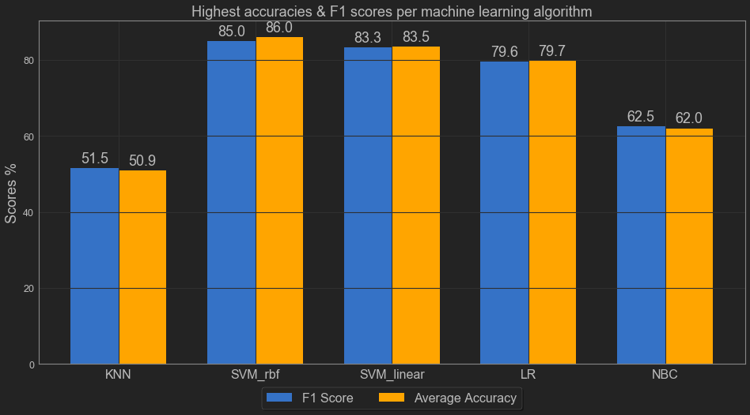
Notes:
Comparaison des algorithme d’apprentissages
Le support vecteur machine donnent des meilleurs résultats par rapport au autre algorithme.
On choisi le nayou linéaire car il est plus robuste dans le tests.

Slide 24
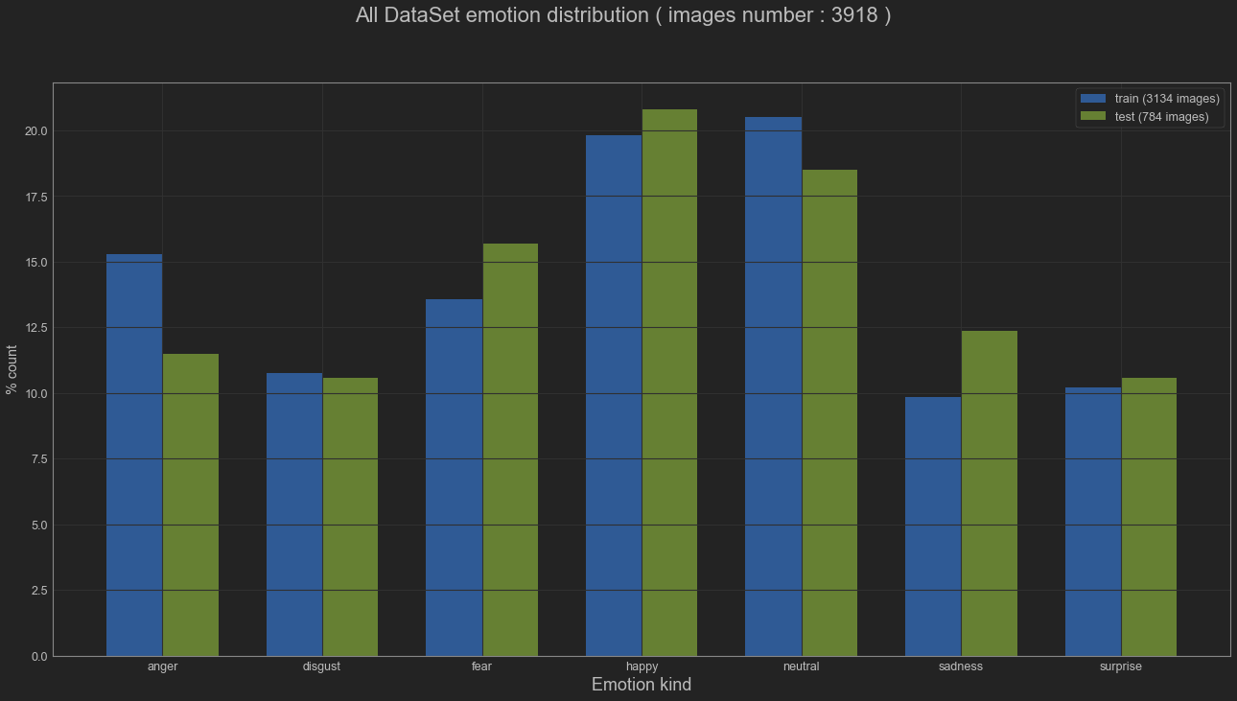
Notes:
Répartition des données de validation et des données de test pour chaque classe

Slide 25
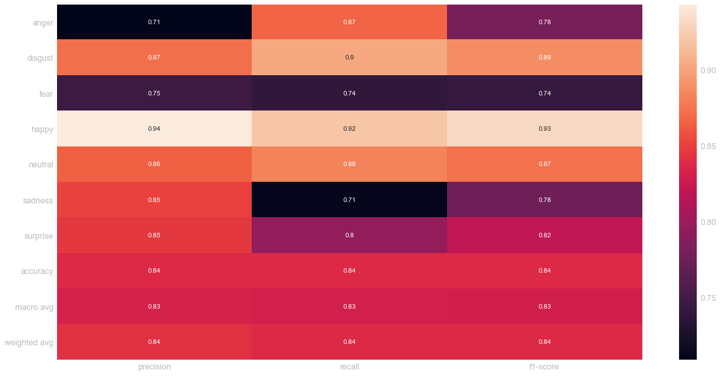
Notes:
Le shéma suivante montre la matrice de confusion de notre modèle.
Depuis les on remarque qu’on a des résultats satisfaisants;

Slide 26
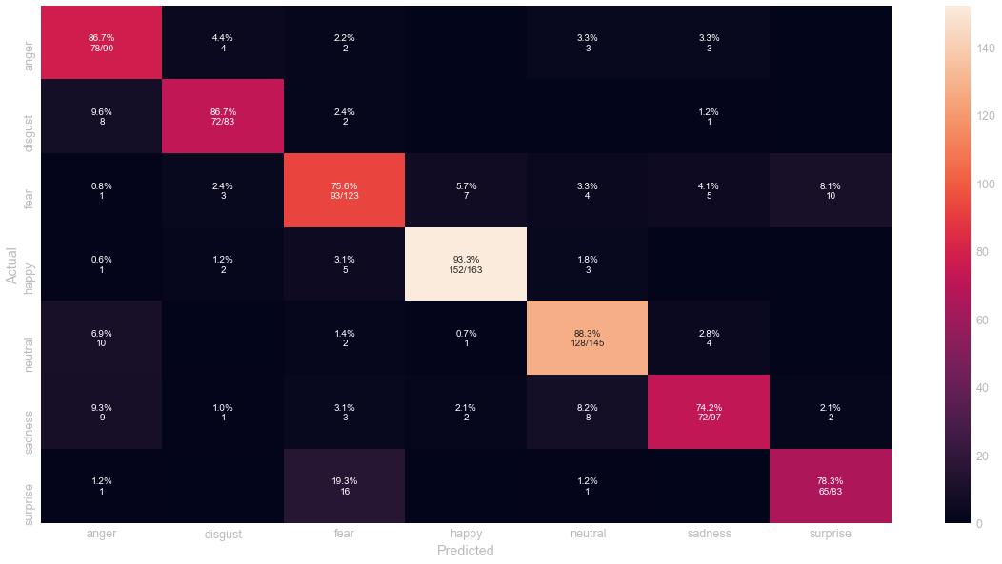
Notes:
Le shéma suivante présente l’accuracy de notre modèle pour chaque classe.

Slide 27
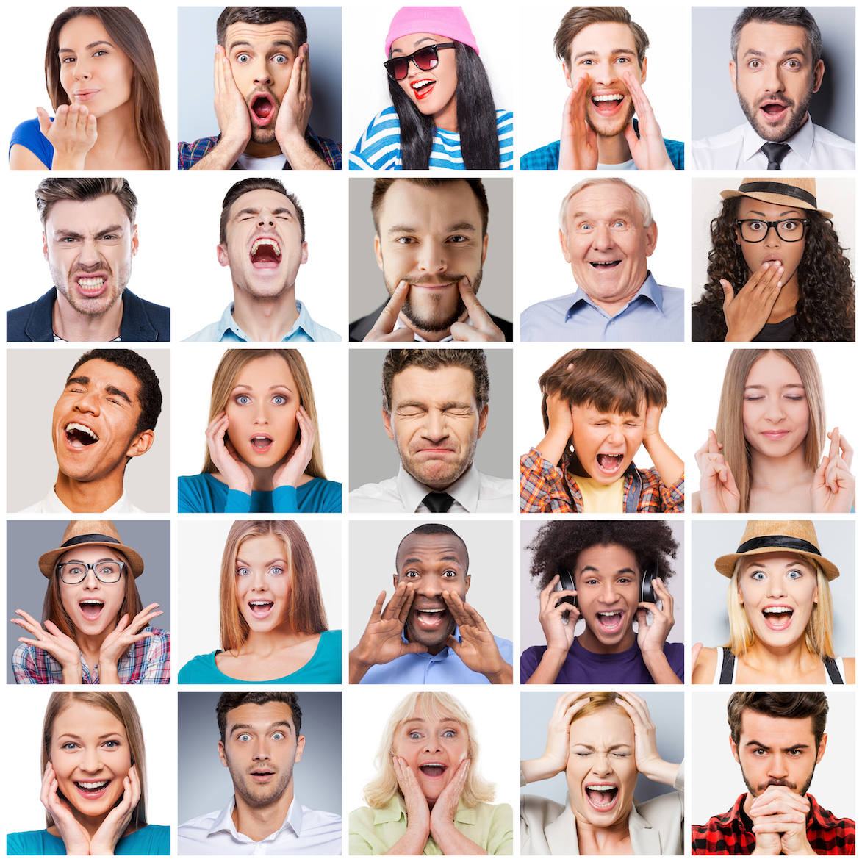
DEMONSTRATION

Slide 28
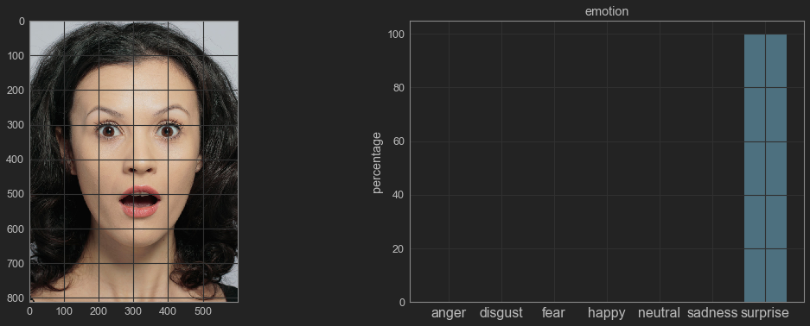
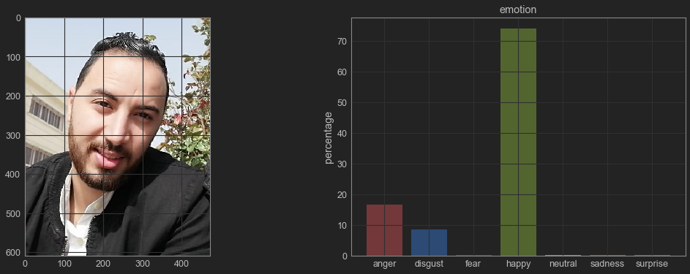
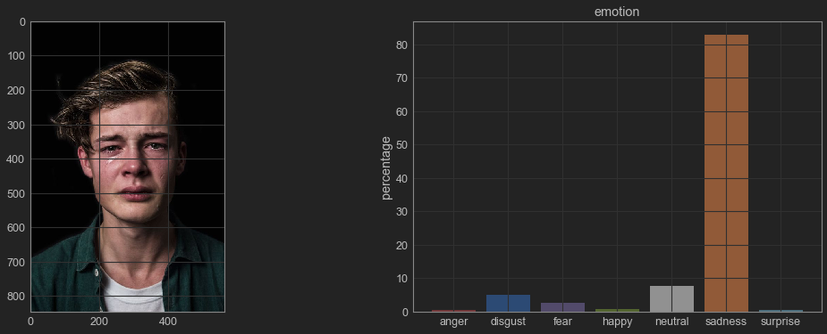
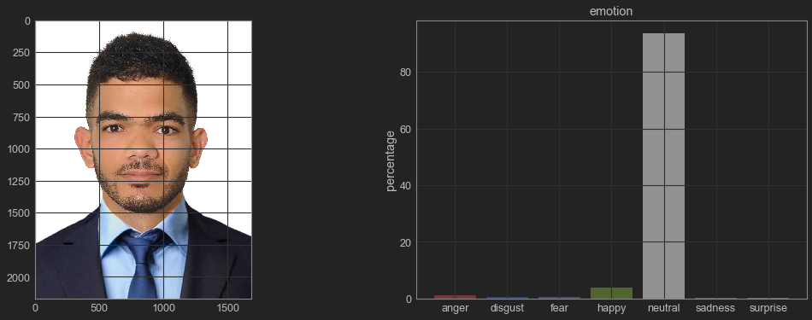
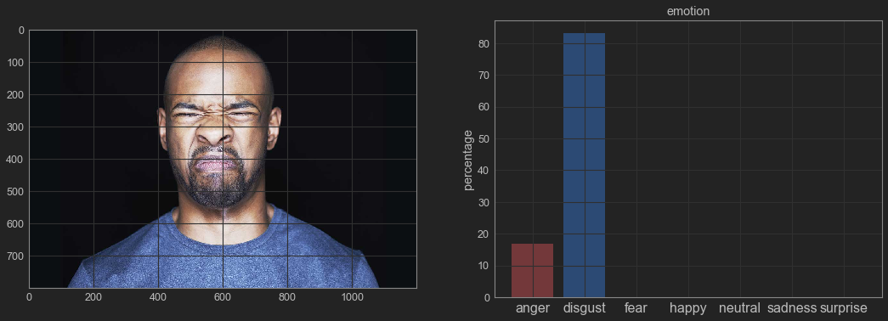
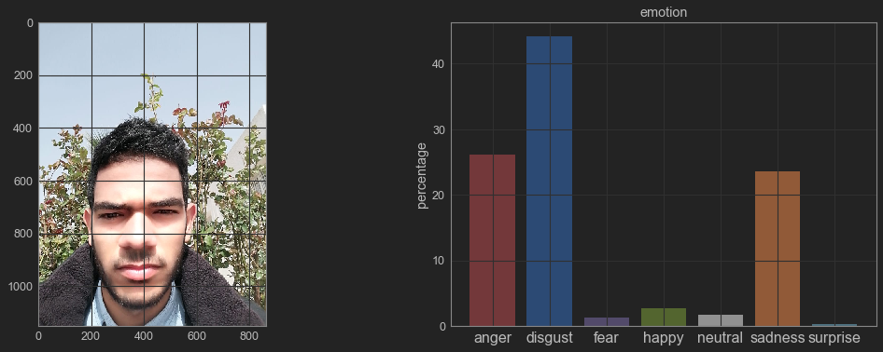

Slide 29
CONCLUSION ET PERSPECTIVES

Slide 30
MERCI DE VOTRE ATTENTION

